Slide 1
Факторизація методом пробних дільників
Лабораторна робота № 1 з дисципліни «Хмарні обчислення»
Тема 6.3. PARCS-Python, розгорнутий у хмарі Hetzner Cloud
Петров Богдан Вікторович, група МІ-41
Notes:
Тема 6.3: факторизація методом пробних дільників. Платформа PARCS-Python, розгорнута в хмарі Hetzner Cloud.

Slide 2
Метод: ділимо на 3, 5, 7 і далі, аж до кореня з n
Знайшли дільник: виносимо його, число й межа пошуку зменшуються
Усе, що лишилось після перевірки до кореня, це просте число
Найгірший випадок: добуток двох простих близького розміру
Перевірки різних дільників не залежать одна від одної, тож їх можна роздати різним машинам
8
чисел по 18 знаків у вхідному файлі
1,32 млрд
непарних кандидатів треба перевірити
√n
ділень у найгіршому випадку
Notes:
Щоб розкласти число n, пробуємо ділити його на 3, 5, 7 і так далі до кореня з n. Знайшли дільник, винесли його, число зменшилось, межа теж. Найгірший випадок: добуток двох простих близького розміру, тоді треба перебрати всі кандидати до меншого множника.

Slide 3
Як це розпаралелено
1
2
3
4
Master ріже діапазон
Черга «по колу»
Воркер бере шматок
Master збирає відповіді
Діапазон дільників кожного числа ділиться на шматки по 2 млн кандидатів
Перший шматок кожного числа, потім другий кожного, і так далі
Хто звільнився, перевіряє наступний шматок і повертає знайдені дільники
Ділить число на знайдене, а зайві шматки викидає з черги
Обсяг роботи однаковий за будь-якої кількості воркерів, тому прискорення це просто відношення часів.
Notes:
Master ріже діапазон дільників на шматки по два мільйони кандидатів і ставить їх у чергу. Воркер, який звільнився, одразу бере наступний шматок. Коли множник знайдено, шматки, які вже не потрібні, викидаються з черги.

Slide 4
Кластер у хмарі Hetzner: три машини, чотири воркери
Приватна мережа 10.10.0.0/24, Hetzner Cloud, Гельсінкі
parcs-worker1, 10.10.0.4
parcs-master
10.10.0.2
worker, vCPU 0
worker, vCPU 1
Ноутбук
SSH-тунель
браузер
єдина публічна адреса
вебінтерфейс, NAT
parcs-worker2, 10.10.0.5
worker, vCPU 0
worker, vCPU 1
Публічну адресу має лише master
Фаєрвол пропускає ззовні тільки SSH
Усе створює один скрипт через Hetzner API
Notes:
Три віртуальні машини в Hetzner: master і дві воркерні. На кожній воркерній машині два ядра, і на кожному ядрі свій процес worker. У моєму акаунті ліміт п'ять серверів, а worker у PARCS однопотоковий. Публічну адресу має тільки master. Інтерфейс PARCS не має пароля і виконує будь-який завантажений код, тому я заходжу через SSH-тунель.

Slide 5
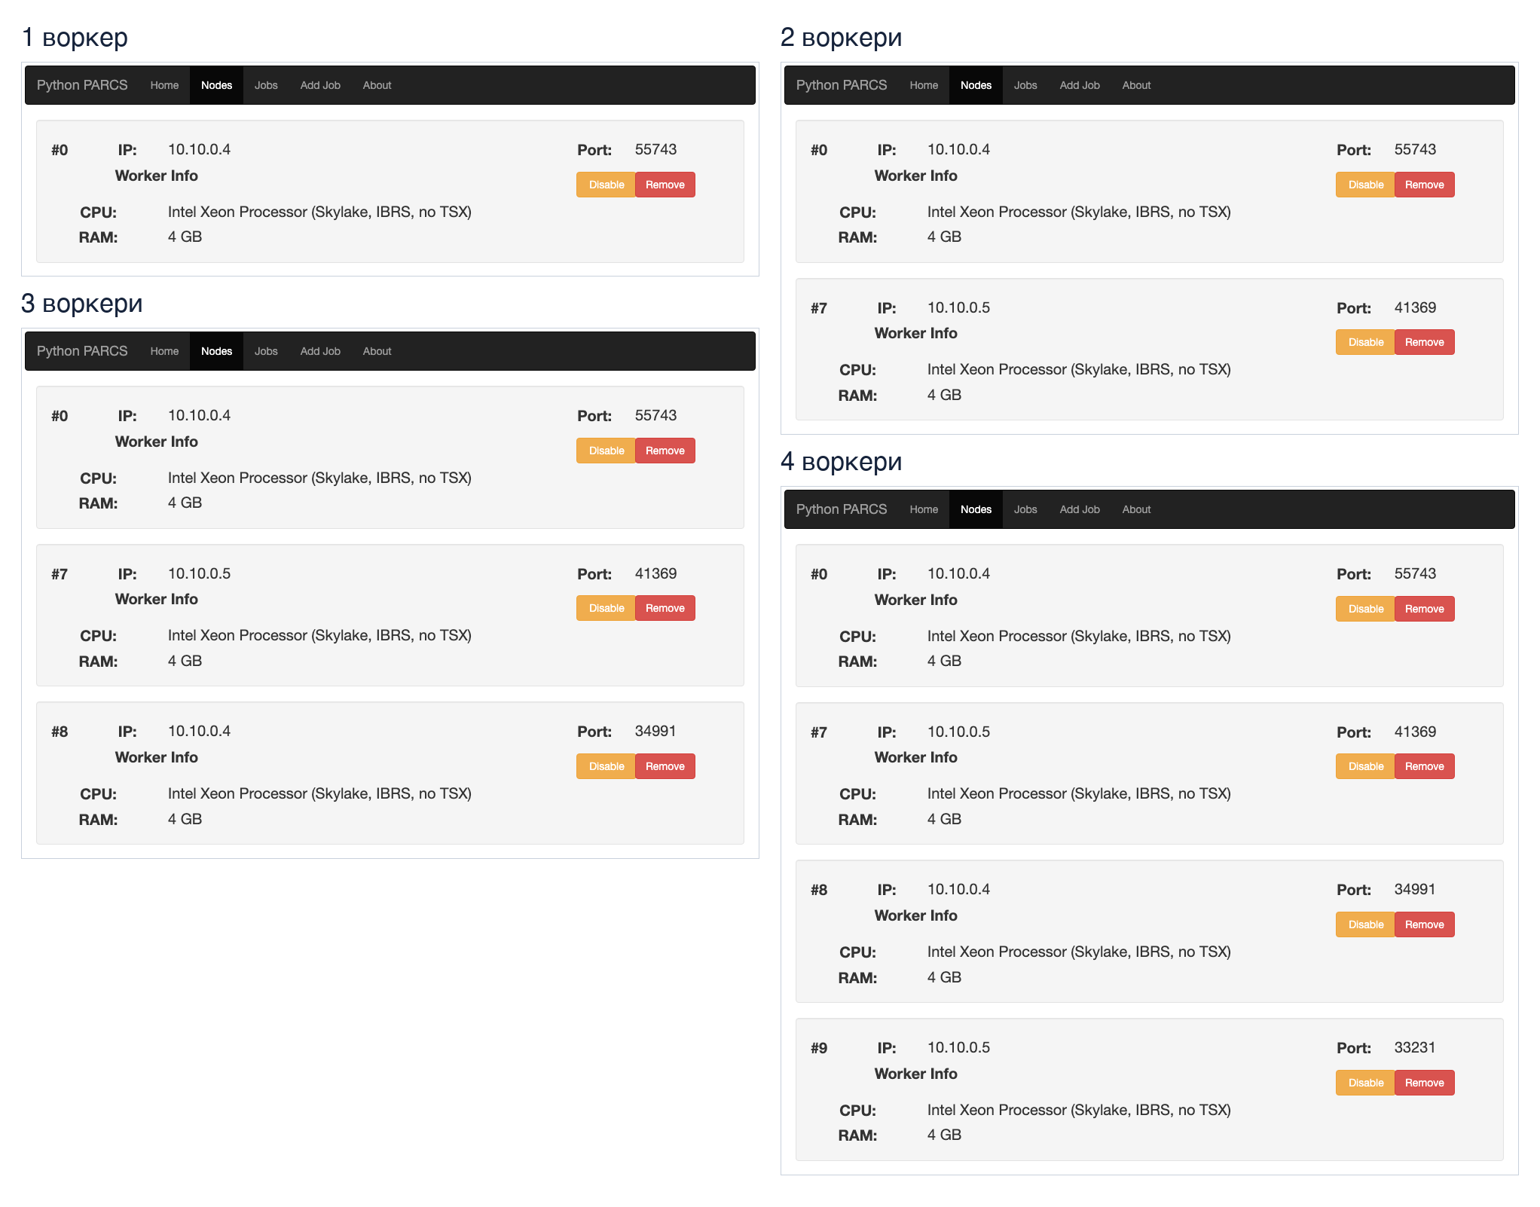
Вузли: від одного до чотирьох воркерів
Воркери самі реєструються на master через приватну мережу
Адреса 10.10.0.4 це parcs-worker1, адреса 10.10.0.5 це parcs-worker2
Два воркери на одній машині мають різні порти
Зупинений воркер master сам прибирає зі списку приблизно за 20 секунд
Notes:
Це сторінка Nodes вебінтерфейсу головного вузла при одному, двох, трьох і чотирьох воркерах. Адреси 10.10.0.4 і 10.10.0.5 це приватна мережа в хмарі. Процесор Intel Xeon: це сервери, а не мій ноутбук.

Slide 6
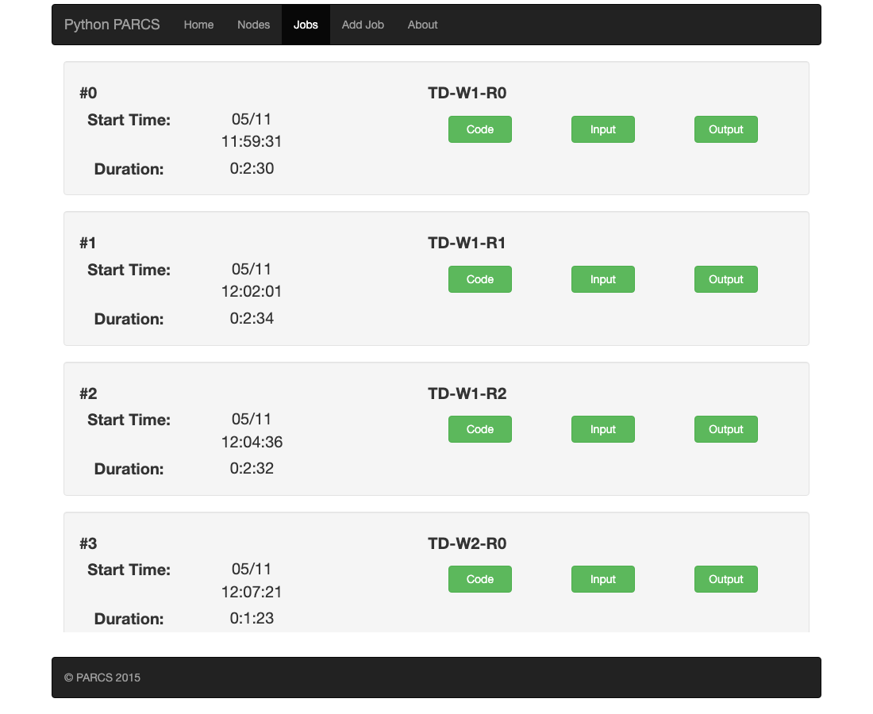
Запуски на 1, 2, 3 і 4 воркерах
Воркери | Де працюють | Три запуски, с | Викликів
1 | worker1 | 149,9 153,9 151,8 | 664
2 | worker1, worker2 | 82,4 83,1 83,0 | 664–665
3 | worker1 двічі, worker2 | 54,8 55,8 54,3 | 665–666
4 | по два на машину | 44,0 44,2 43,4 | 667–669
Останній рядок вихідного файлу кожного запуску
workers: 1, calls: 664, time: 151.83 s
workers: 2, calls: 665, time: 83.03 s
workers: 3, calls: 666, time: 54.32 s
workers: 4, calls: 668, time: 43.44 s
Сторінка Jobs: час старту, тривалість, посилання на код, вхід і вихід
Notes:
Одна й та сама задача, вісім вісімнадцятизначних чисел, по три рази на кожній кількості воркерів. У вихідному файлі кожне число розкладене на два простих множники, а в останньому рядку кількість воркерів, кількість викликів і час.

Slide 7
Чотири воркери рахують у 3,46 раза швидше
3,46×
прискорення на чотирьох воркерах
44 с
замість 152 с на одному воркері
розкид між запусками менший за 3%
Прискорення трохи нижче ідеального, бо машини різні: 7,2 і 5,5 млн кандидатів за секунду. З урахуванням цього очікуване значення 3,53.
Notes:
На чотирьох воркерах задача рахується у 3,46 раза швидше. До ідеальних чотирьох не дотягує, бо віртуальні машини різні: одна перевіряє 7,2 мільйона кандидатів за секунду, друга 5,5. Якщо це врахувати, очікуване прискорення 3,53, тобто втрат на координацію майже немає.

Slide 8
Що не збиралось і як це виправлено
Debian 9 знято з підтримки
Ядро лише під Python 2
Залежності без версій
apt-get update повертає 404
У Python 3.7 слово async стало ключовим
pip ставить пакети лише для Python 3
Виправлення: Базовий образ python:2.7.18-slim, apt не потрібен
Виправлення: Лишив Python 2.7 і зафіксував версії
Виправлення: Останні версії з підтримкою 2.7
netifaces потребує компілятора
Heartbeat без тайм-ауту
Вузол бере публічну адресу
Збирання падає на gcc
Master зависає на 2 хв на мертвому воркері
Master не бачить воркера в приватній мережі
Виправлення: Адреса визначається через socket
Виправлення: timeout=5: воркер зникає за 20 с
Виправлення: Змінна PARCS_IP задає адресу вузла
Notes:
Оригінальний PARCS-Python 2018 року сьогодні не збирається. Базовий образ Debian 9 знято з підтримки, залежності без версій тягнуть пакети, які вже не працюють на Python 2, у heartbeat не було тайм-ауту. Усе це виправлено, виправлений код лежить у репозиторії.

Slide 9
Підсумок
Алгоритм: динамічний розподіл шматків діапазону дільників з відсіканням
PARCS розгортається в Hetzner Cloud однією командою
Чотири воркери рахують у 3,46 раза швидше за один, розкид менший за 3%
Шість причин, через які оригінальний PARCS не збирався, виправлено
Код, звіт і скрипти
github.com/AIAvenger1/parcs-trial-division
Notes:
Код, скрипти розгортання і звіт лежать у репозиторії.

